Slide 1


Slide 2
De onde surgiu a nstech?

Slide 3
De onde vem a inovação???

Slide 4

Propósito de impactar a vida das pessoas
Minha experiência na AGV
Carente de eficiência
Baixa automação processos
Soluções pulverizadas e não integradas
Operações com alta complexidade
Múltiplas integrações
Muitos fornecedores
+
Filosofia de investimento
Perfil das investidas
Líder em mercado nicho
Receita recorrente
Modelo asset light
Sócio e times certos
Modelo operacional
Alocação de capital

Slide 5
Propósito de vida: impactar a vida das pessoas

Slide 6
+
Minha experiência na AGV
Carente de eficiência
Baixa automação processos
Soluções pulverizadas e não integradas
Operações com alta complexidade
Múltiplas integrações
Muitos fornecedores

Slide 7
+
NOSSA FILOSOFIA DE INVESTIMENTO
Perfil das investidas
Modelo operacional
Alocação de capital
Líder em mercado nicho
Receita recorrente
Modelo asset light
Sócio e times certos
Planejamento conjunto
Execução descentralizada
Investimento intensivo em tecnologia
Atração e retenção de talentos
Cultura e marca de cada empresa
Empresas mais focadas no seu core
Sistema de gestão padronizado
Alocação de recursos centralizada
Decisões baseadas ROIC e EVA no LP
Modelo escalável
Padronização de ESG

Slide 8
+
Potencial para à partir do Brasil fazer uma empresa global

Slide 9
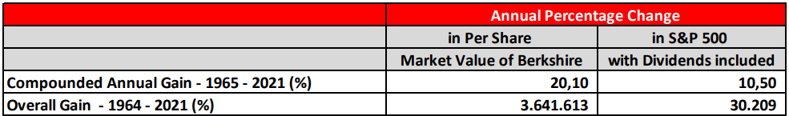
+
Visão de longo prazo

Slide 10
E o que fizemos juntos em apenas 2 anos??

Slide 11
Já somos o mais completo e inovador ecossistema conectado do mundo pra logística e mobilidade

Slide 12
+ Clientes / Personas
+ Produtos / Soluções para dores
+ Formato único no mundo
+ Mais empreendedores
+ Time mais foda do mundo

Slide 13
Mas estamos só no começo...

Slide 14
Estamos vivendo
um momento muito complicado do mundo

Slide 15
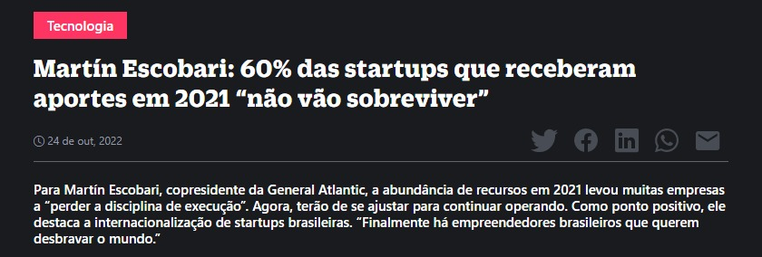

Slide 16
No Brasil em 2021 haviam 18.440.986 empresas
Pouco mais de 400 na bolsa
Apenas 12 listadas nos USA

Slide 17
“E ai, vamos juntos
melhorar o mundo
através da tecnologia
para logística e mobilidade???”

